Slide 1
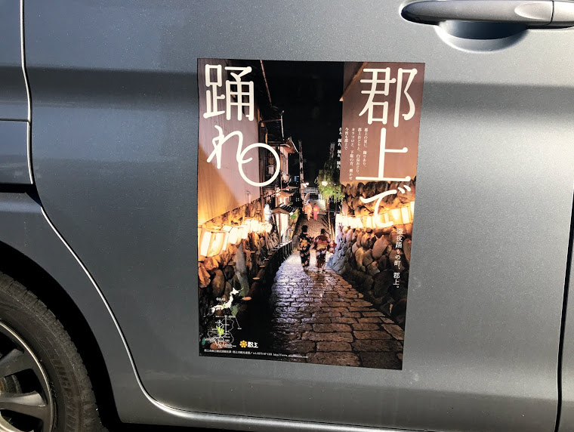
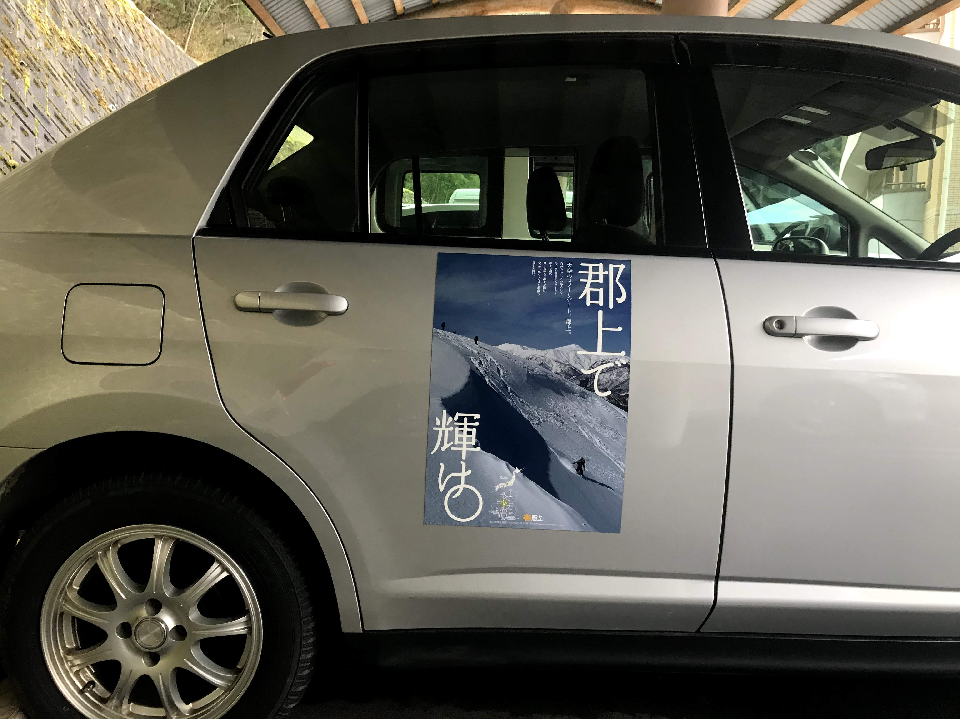
商工会員 限定
郡上市商工会 自社ＰＲ促進・支援事業
営業車用マグネット看板の
製作を商工会が補助します
営業車両に貼付けておくことで店舗や会社を手軽に宣伝・ＰＲできる、自社オリジナルの『マグネット看板』を製作しませんか？製作費用を商工会が補助するので、安価に製作ができます。
業務時間外やプライベートの時は簡単に外せるので、生活・営業兼用の車両にもお使いいただけます。この機会にぜひご検討ください。
マグネット看板の仕様
サイズ | Ｂ３（３６４ｍｍ× ５１５ｍｍ）
色 | カラー
実 物 イメージ | ※マグネット看板装着イメージ
料 金 | 1,000円/枚（１事業者４枚まで）
お申込みは裏面へ

Slide 2
営業車用マグネット看板製作 お申込み書
製作お申込みの方は以下の欄にご記入いただき、料金を添えて郡上市商工会本所又は出張所窓口へご提出ください。ご注文から納品まで、２～３か月程度かかります。
事業所名
ご住所
ＴＥＬ |  | ＦＡＸ
マグネット看板 作成希望枚数 | １枚 ・ ２枚 ・ ３枚 ・ ４枚
データ支給方法 | パンフレット等現物・デジタルデータ入稿
（1,000円） （2,000円） （3,000円） （4,000円）
貴社のパンフレット・写真等の現物があれば、簡単に製作ができますのでお気軽にご活用ください。
パンフレット等現物・デジタルデータ共に、再デザイン・編集はせず、Ｂ３サイズにトリミングのみ行います。ご了承ください。
デジタルデータで入稿される方は、本会代表メール（gujo@ml.gifushoko.or.jp）宛、タイトル「マグネット看板・㈱○○ ※事業所名を入力」のメールを作成して、入稿データを添付して送付してください。画素数はできる限り精細な画像をお願い致します。
お申込み多数の場合、募集を早期に締め切ることがあります。
募集締切 令和2年3月13日必着
お問い合わせ先
郡上市商工会
岐阜県郡上市八幡町島谷130-1郡上市産業プラザ1Ｆ
TEL66-2311 FAX66-2312
担当：和田勝、一二三

